Slide 1
Proyecto 2 – Abandono bancario

Slide 2
Agenda
Introducción de los datos
Análisis de elementos involucrados
Clusterizacion
Resultados de predicción
Conclusiones
Sugerencias

Slide 3

Introducción de los datos

Slide 4
Descripción de los datos
Campo | Descripción
customer_id | Identificador único para cada cliente.
vintage | Duración de la relación del cliente con la empresa.
age | Edad del cliente.
gender | Género del cliente.
dependents | Número de dependientes que tiene el cliente.
occupation | Ocupación del cliente.
city | Ciudad en la que se encuentra el cliente.
customer_nw_category | Categoría de patrimonio neto del cliente.
branch_code | Código que identifica la sucursal asociada con el cliente.
current_balance | Saldo actual en la cuenta del cliente.
previous_month_end_balance | Saldo de la cuenta al final del mes anterior.
average_monthly_balance_prevQ | Saldo mensual promedio en el trimestre anterior.
average_monthly_balance_prevQ2 | Saldo mensual promedio en el segundo trimestre anterior.
current_month_credit | Monto de crédito en el mes actual.
previous_month_credit | Monto de crédito en el mes anterior.
current_month_debit | Monto de débito en el mes actual.
previous_month_debit | Monto de débito en el mes anterior.
current_month_balance | Saldo de la cuenta en el mes actual.
previous_month_balance | Saldo de la cuenta en el mes anterior.
churn | Variable objetivo que indica si el cliente ha abandonado (1 para abandonado, 0 para no abandonado).
last_transaction | Marca de tiempo de la última transacción del cliente.

Slide 5
Descripción de los datos

Slide 6
Análisis de elementos involucrados

Slide 7
Post limpieza

Slide 8
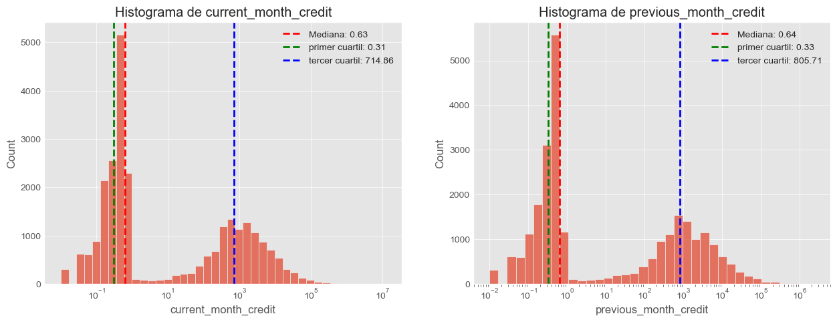
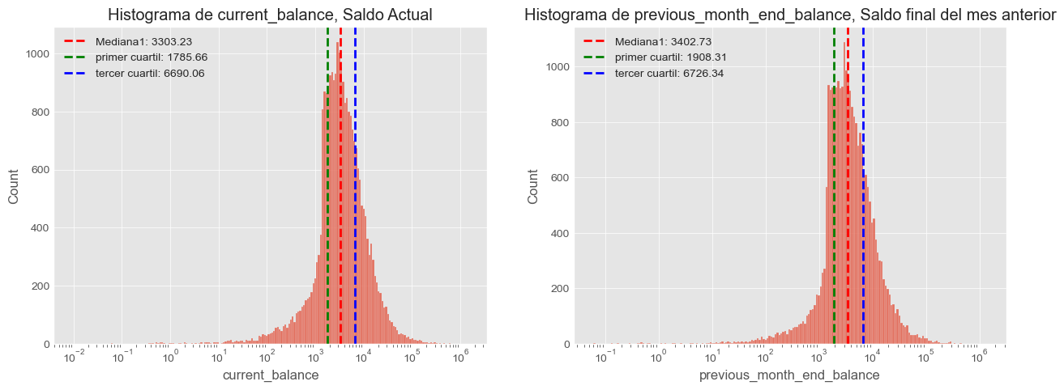
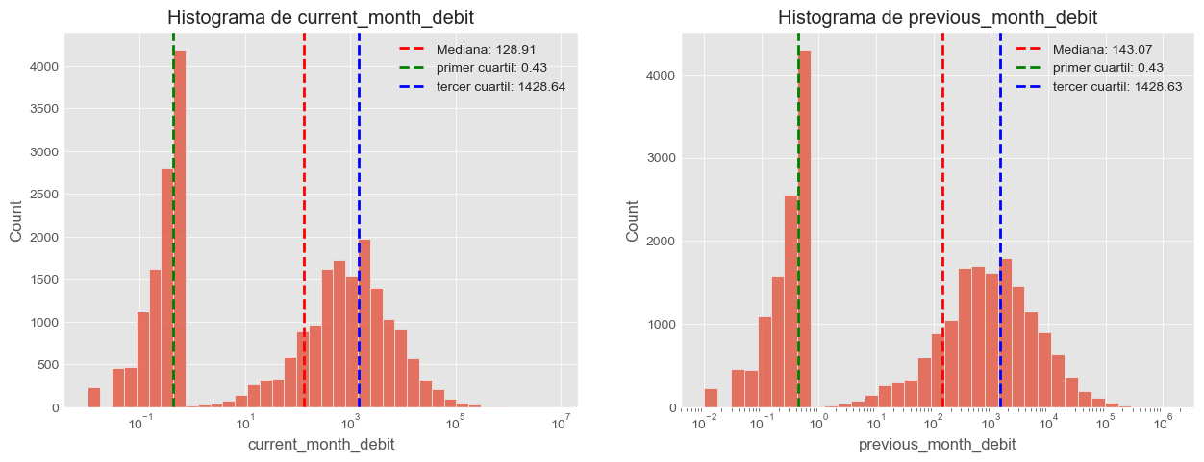
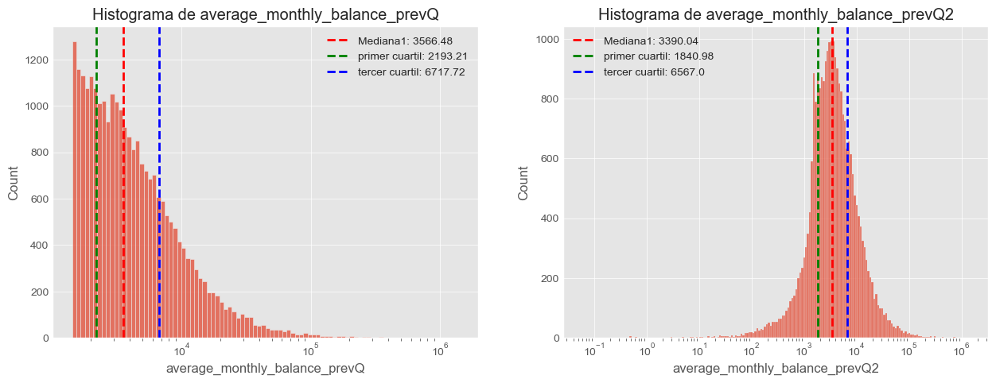
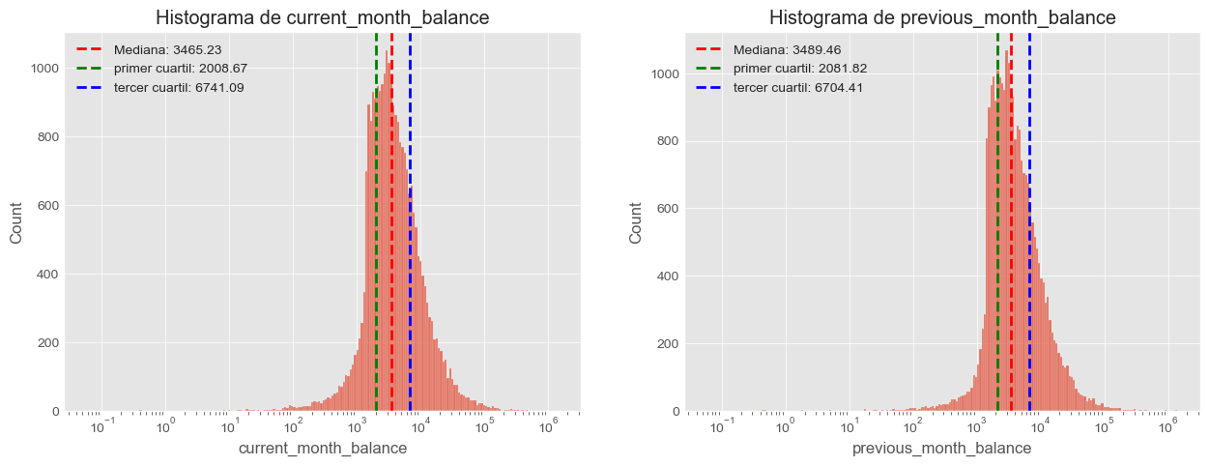
Resultados de movimientos bancarios

Slide 9

Comportamiento de valores categóricos respecto al target

Slide 10
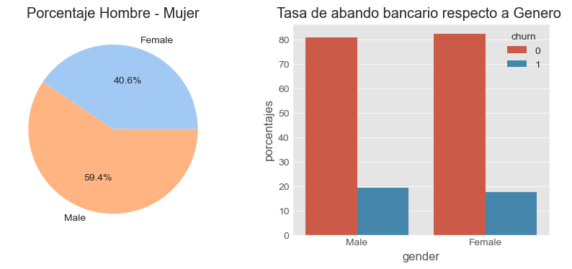
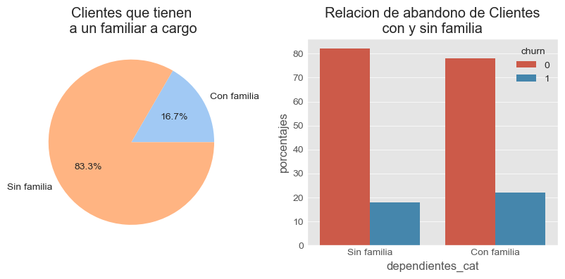

Slide 11
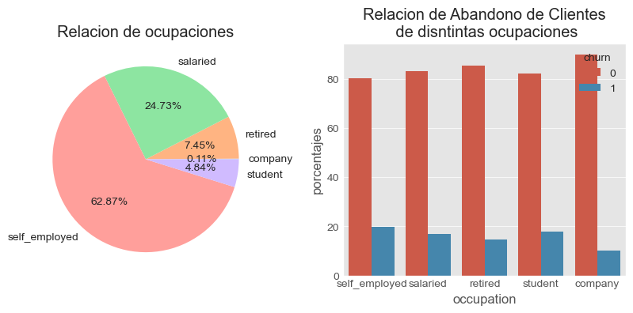
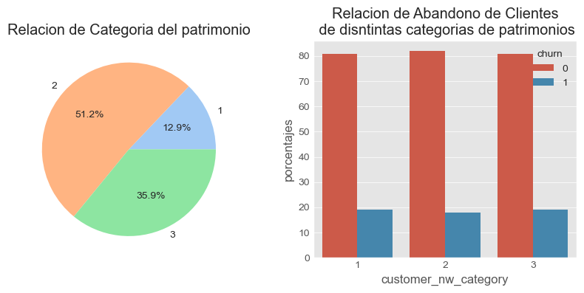

Slide 12
Comportamiento de valores numéricos respecto al target

Slide 13
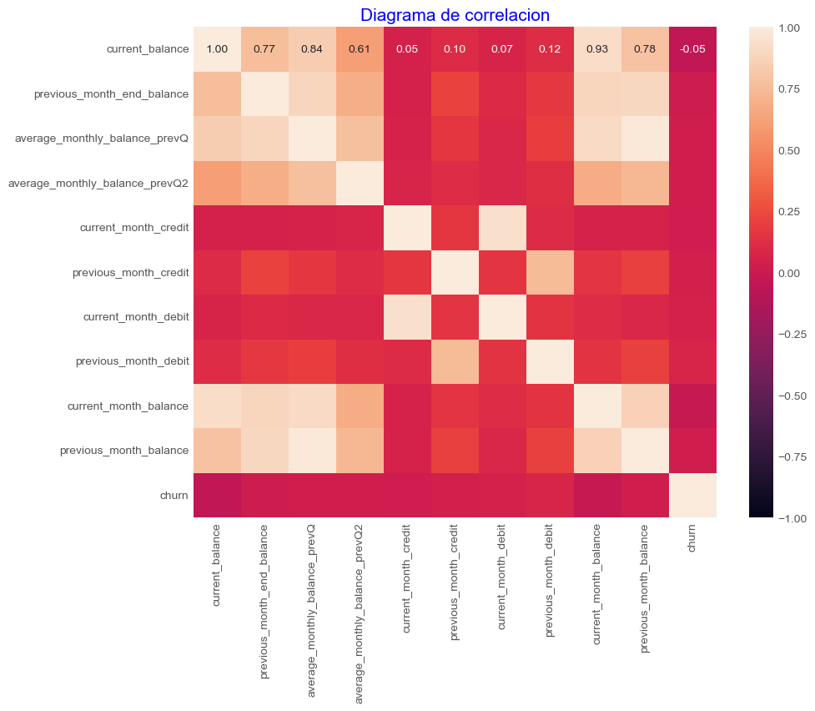

Slide 14
Clusterizacion

Slide 16
Resultados de predicción

Slide 17
 | MACHINE LEARNING |  |  |  |  |  | DEEP LEARNING
 | KNN |  | Arbol de Decisiones |  | Random Forest
 | No Abandono | Abandono | No Abandono | Abandono | No Abandono | Abandono | No Abandono | Abandono
precision | 0.81 | 0.58 | 0.87 | 0.69 | 0.88 | 0.73 | 0.92 | 0.54
recall | 1 | 0.01 | 0.96 | 0.36 | 0.96 | 0.42 | 0.9 | 0.61
f1-score | 0.9 | 0.02 | 0.91 | 0.47 | 0.92 | 0.53 | 0.91 | 0.57
accuracy -Test | 0.815 |  | 0.858 |  | 0.970 |  | 0.853
accuracy -Train | 0.814 |  | 0.850 |  | 0.863 |  | 0.850
 |  | KNN |  |  |  |  | Arbol de Decisiones |  |  |  |  | Random Forest |  |  |  |  | Deep Learning
Actual | No Abandono | 6369 |  | 1448 |  |  | 6143 |  | 941 |  |  | 6147 |  | 845 |  |  | 2940 |  | 339
 | Abandono | 10 |  | 14 |  |  | 236 |  | 521 |  |  | 232 |  | 617 |  |  | 249 |  | 392
 |  | No Abandono |  | Abandono |  |  | No Abandono |  | Abandono |  |  | No Abandono |  | Abandono |  |  | No Abandono |  | Abandono
 |  | Predicho

Slide 18
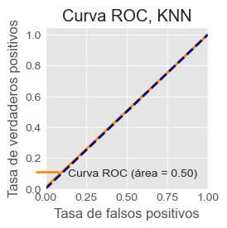
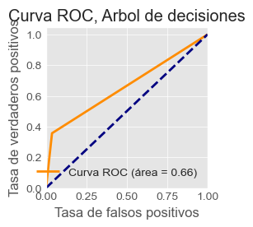
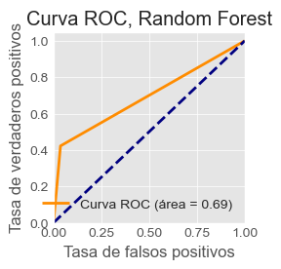
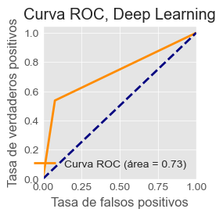
Conclusiones
- La Clusterizacion de los clientes solo se presentan a partir del Genero, dependencia, customer category y occupation
- El modelo a Seleccionar será el Modelo de Deep Learning, esto debido a que la precisión de este modelo es mucho mayor
sugerencias
Buscar incentivos para Clusters con mayor cantidad de personas como el Cluster número 5, 0, 1, 2 y 7, se podria presenter campañas exclusivas para microempresarios y campañas orientadas a personas solteras

Slide 19
MUCHAS GRACIAS

